Slide 1
Проект «Возрождение и популяризация дворовых игр в Вейделевском районе «Двор встречает детвору – вовлекает всех в игру!»
Управление культуры администрации Вейделевского района
МКУ «Районный организационно - методический центр»
РУКОВОДИТЕЛЬ ПРОЕКТА:
Ведущий методист МКУ «Районный организационно- методический центр»
Шинкарь Дарья Александровна
Вейделевка, 2023 год

Slide 2
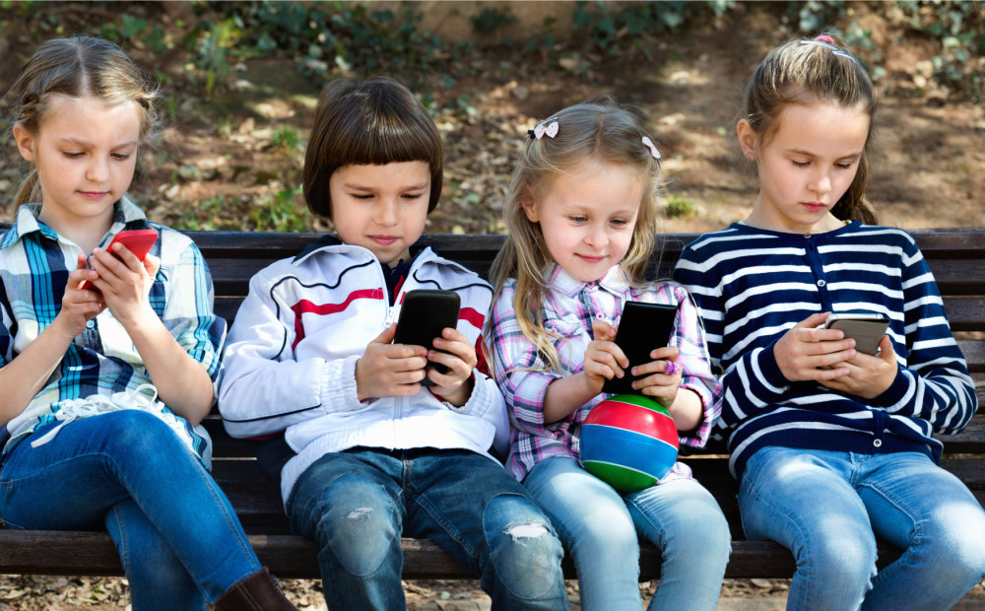
Проблемы:
Дети разного возраста разобщены, дворовое и соседское общение становится редкостью;
Основная игровая деятельность детей сосредоточена в виртуальном пространстве.

Slide 3
Цель проекта:
К сентябрю 2023 года обучить не менее 2000 детей и подростков района дворовым играм конца XX века.
Результат проекта: | Результат:
 | план | факт
 | Создана электронная база данных дворовых игр XX века, проведена Олимпиада дворовых игр. | Создана электронная база данных дворовых игр XX века, проведена Олимпиада дворовых игр.
Требования к результату проекта: | Требование:
 | план | факт
 | Создать электронную базу дворовых игр по трем видам: активные, посиделочные, интеллектуальные. | Создана электронная база дворовых игр по трем видам: активные, посиделочные, интеллектуальные.
 | Издать электронную брошюру о дворовых играх «Игры старого двора», тиражом не менее 30 экземпляров; | Издана электронная брошюра о дворовых играх «Игры старого двора», тиражом 100 экземпляров;
 | Провести обучение не менее 30 молодежных аниматоров; | Проведено обучение 30 молодежных аниматоров;
 | Разработать, издать и распространить не менее 100 рекламных листовок «Играй сам – научи друга» с описанием дворовых игр; | Разработаны, изданы и распространены 2000 рекламных листовок «Играй сам – научи друга» с описанием дворовых игр;
 | Провести районную Олимпиаду дворовых игр с общим количеством участников и зрителей не менее 2000 человек. | Проведена районная Олимпиада дворовых игр с общим количеством участников и зрителей 3000 человек.
Пользователь результатом проекта:
Жители и гости Вейделевского района категории дети, подростки, молодёжь

Slide 4
Введение в предметную область (описание ситуации «КАК БУДЕТ»)
Создана электронная база дворовых игр
Посиделочные игры- 6
Подвижные игры - 20
Электронная база дворовых игр- 34
Интеллектуальные игры - 8

Slide 5
Команда проекта
№ | Роль в проекте | ФИО | Должность
1 | Куратор проекта | Мироненко Наталья Ивановна | директор МКУ «Районный организационно – методический центр»
2 | Руководитель проекта | Шинкарь Дарья Александровна | ведущий методист МКУ «Районный организационно-методический центр»
3 | Член рабочей группы | Черепашенко Марина Сергеевна | ведущий методист МКУ «Районный организационно-методический центр»
4 | Член рабочей группы | Филоненко Татьяна Викторовна | ведущий методист МКУ «Районный организационно-методический центр»
5 | Член рабочей группы | Живов Михаил Александрович | ведущий методист МКУ «Районный организационно-методический центр»
6 | Администратор проекта | Харымова Ксения Алексеевна | ведущий методист по проектной деятельности МКУ «Районный организационно-методический центр»

Slide 6
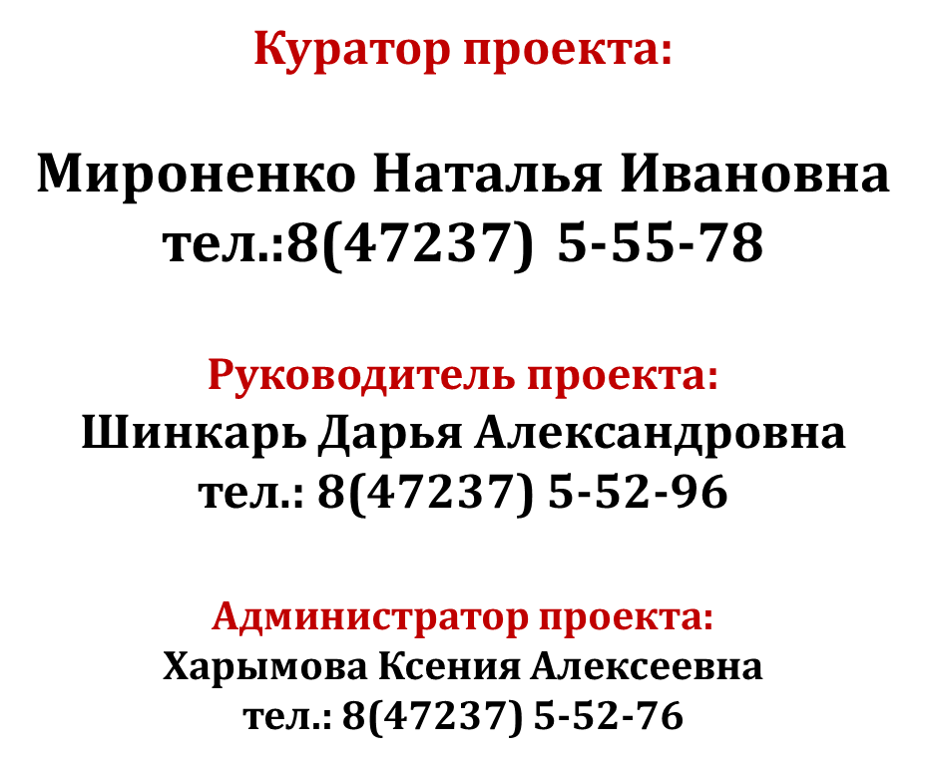
Контактные данные

